Slide 1

Исследования биометрических терминалов с точки зрения ИБ

Slide 2
Аннотация
Основная цель работы была направлена на изучение ИС с терминалом распознавания лица "Ак Барс" модели POS
Данный проект актуален, потому что биометрические системы активно используются компаниями для обеспечения безопасности, в том числе информационной.
В ходе работы была развернута и изучена ИС биотерминала, разработаны схема взаимодействия её частей, модели угроз и руководство по защите ИС.
Со всем можно ознакомиться в GitHub репозитории, ссылка на который будет представлена в конце презентации.

Slide 3
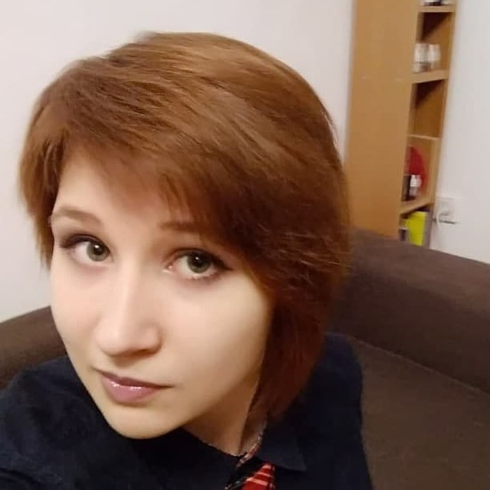
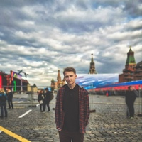
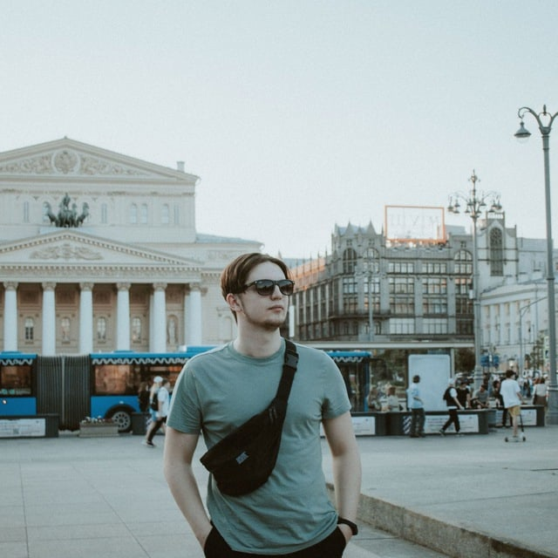
Задачи каждого участника
Шипилова Анастасия
Платонов Артём
Кочаров Арсений
Изучение и развертывание ИС биотерминала,
Траблшутинг,
Механическая модернизация семпла,
Развертывание и работа с БД,
Общение с заказчиком
Траблшутинг,
Тестирование,
Развертывание и работа с БД,
Общение с заказчиком
Изучение и развертывание ИС биотерминала,
Траблшутинг,
Общение с заказчиком

Slide 4
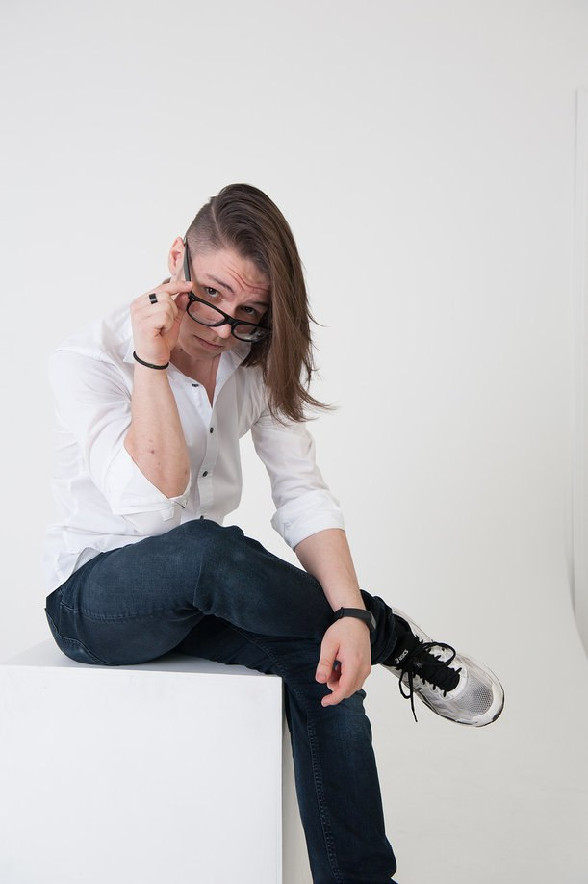
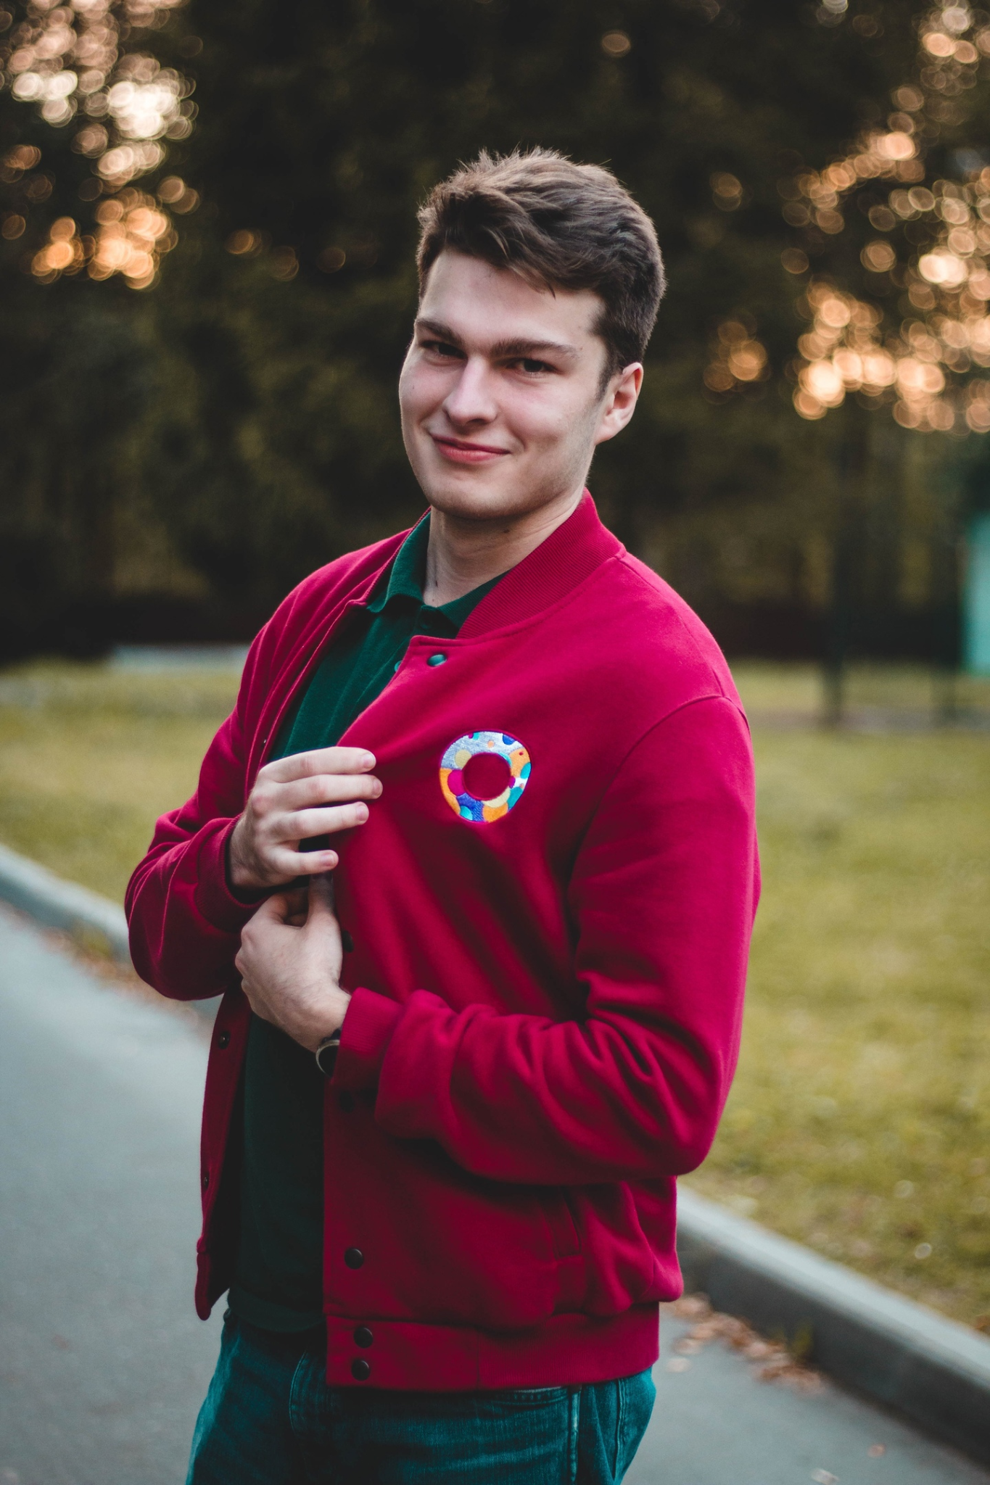
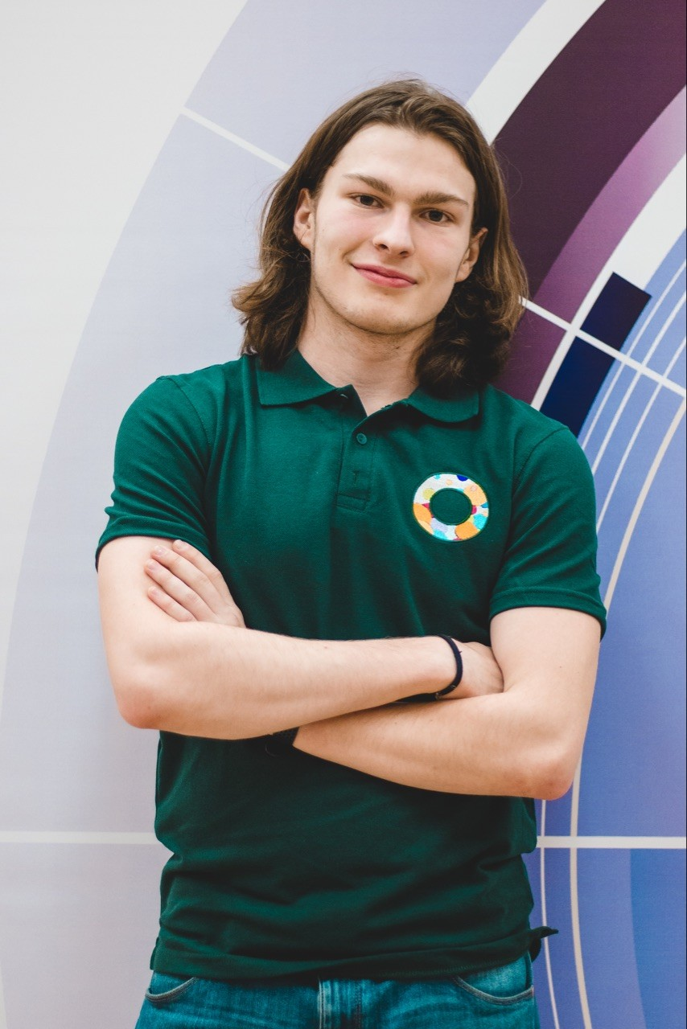
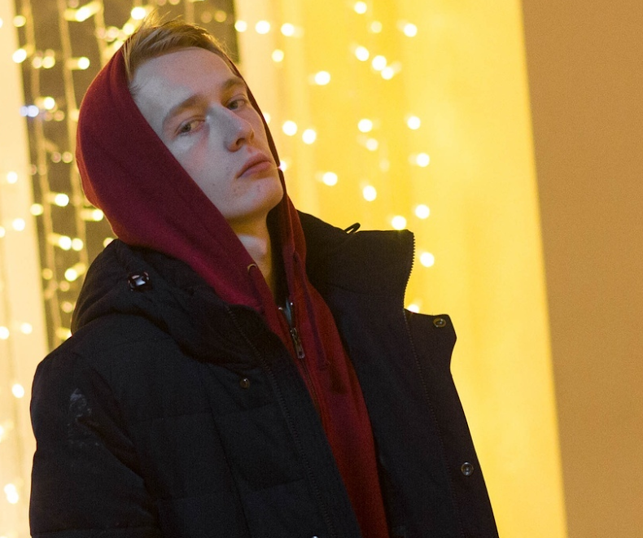
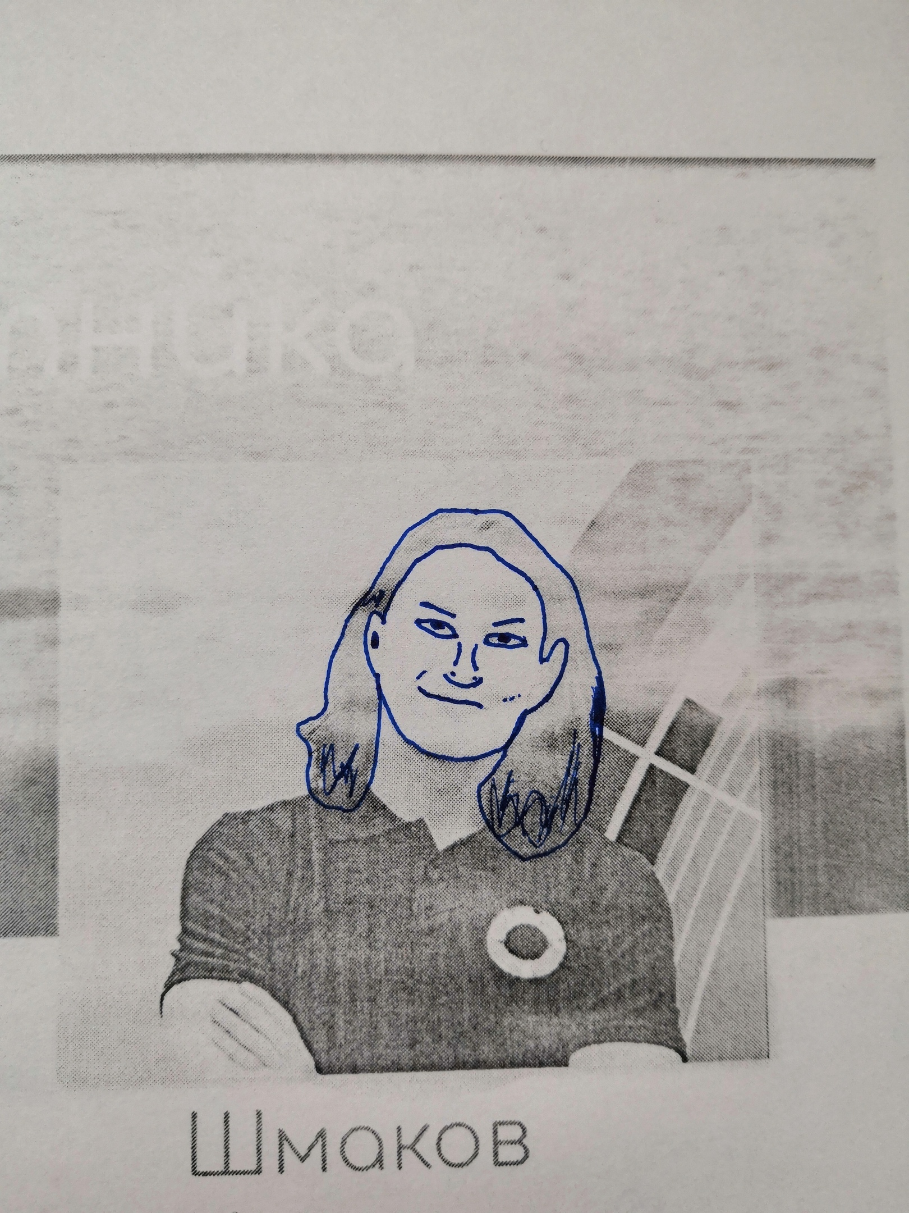
Задачи каждого участника
Окунев Степан
Богачёв Максим
Шмаков Данила
Ведение Сайта отчёта,
Схема взаимодействия,
Руководство по защите ИС.
Отчетность
Руководство по защите ИС.
Отчетность
Руководство по защите ИС.
Схема взаимодействия,
Отчетность

Slide 5
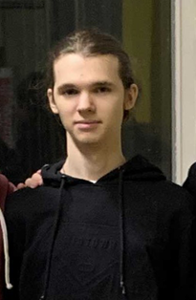
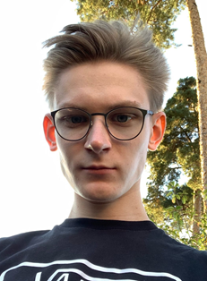
Задачи каждого участника
Захаров Василий
Константинов Денис
Модель угроз POS
Модель угроз СКУД

Slide 6

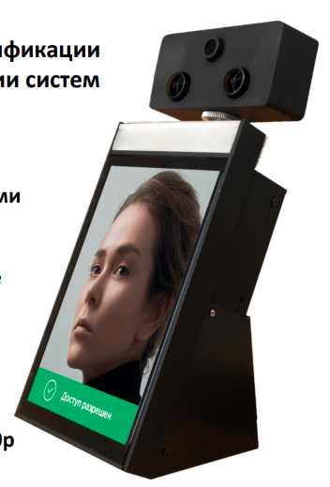
Про биотерминал
Основное содержание
Inoface 7 – это инновационный терминал для биометрической идентификации по геометрии лица. Терминал с успехом решает задачи по организации систем контроля и управления доступом и учета рабочего времени.
Графический процессор: Архитектура NVIDIA Maxwell™ со 128 ядрами
Процессор: Четырехъядерный процессор ARM® Cortex®-A57 MPCore
Экран: 7"дисплей с разрешением 1920*1080 (Full HD)
Камеры: Синхронизированная стерео-камера 1500p, ИК-камера 720p

Slide 7
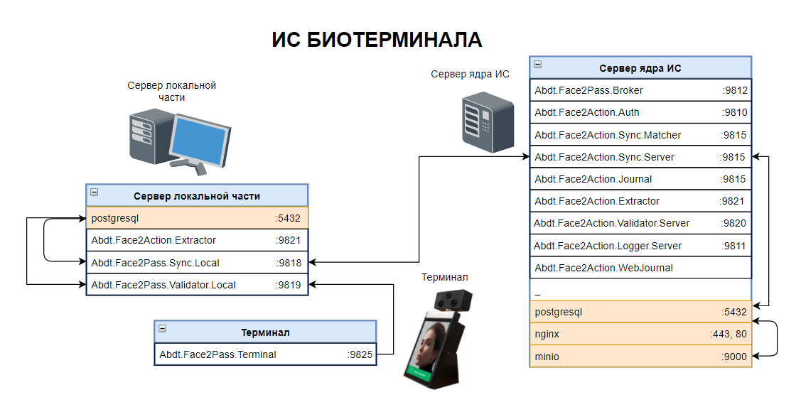
Схема взаимодействия ИС терминала
Основное содержание
Изучая документацию и общаясь с разработчиками, которые предоставили нам биотерминал и связанное с ним ПО, мы построили схему взаимодействия его информационной системы.
Она состоит из самого терминала, локального сервера, центрального сервера (ядра).
На схеме показано с чем взаимодействуют конкретные приложения ИС и на каких портах они располагаются

Slide 8
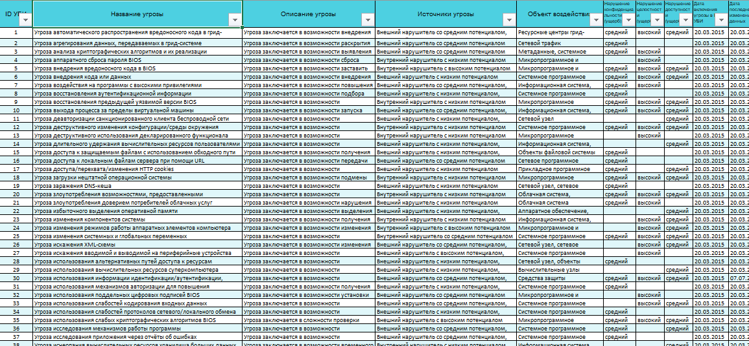
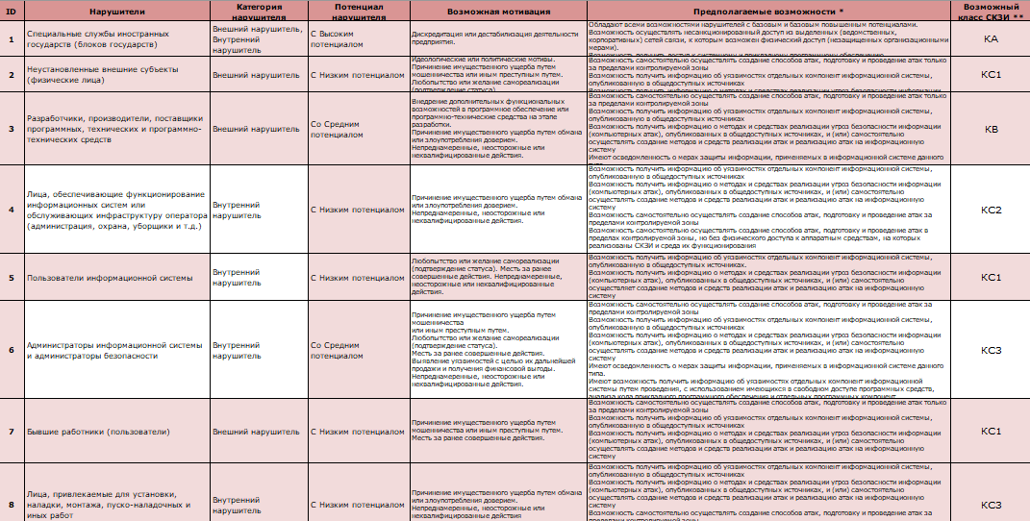
Модель угроз
Основное содержание
Модель угроз разрабатывалась на протяжении всего проекта и, в итоге, стала крайне валидной моделью ёмко отражающей все угрозы и их релевантность в отношении биотерминала.

Slide 9
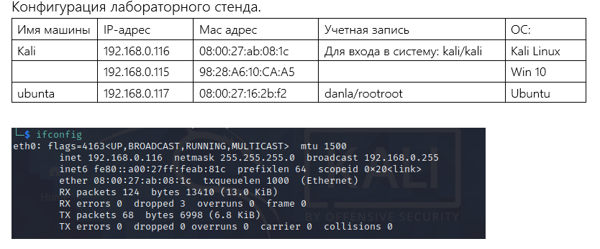
Руководство по защите
Основное содержание
Это документ, описывающий способы реализации угроз и методы защиты от них. Был собран тестовый стенд из 3 виртуальных машин для проведения тестирования на безопасность и реализацию угроз. В документе описаны принципы работы той или иной уязвимости, методы защиты, а также методические указания по реализации атаки.

Slide 10
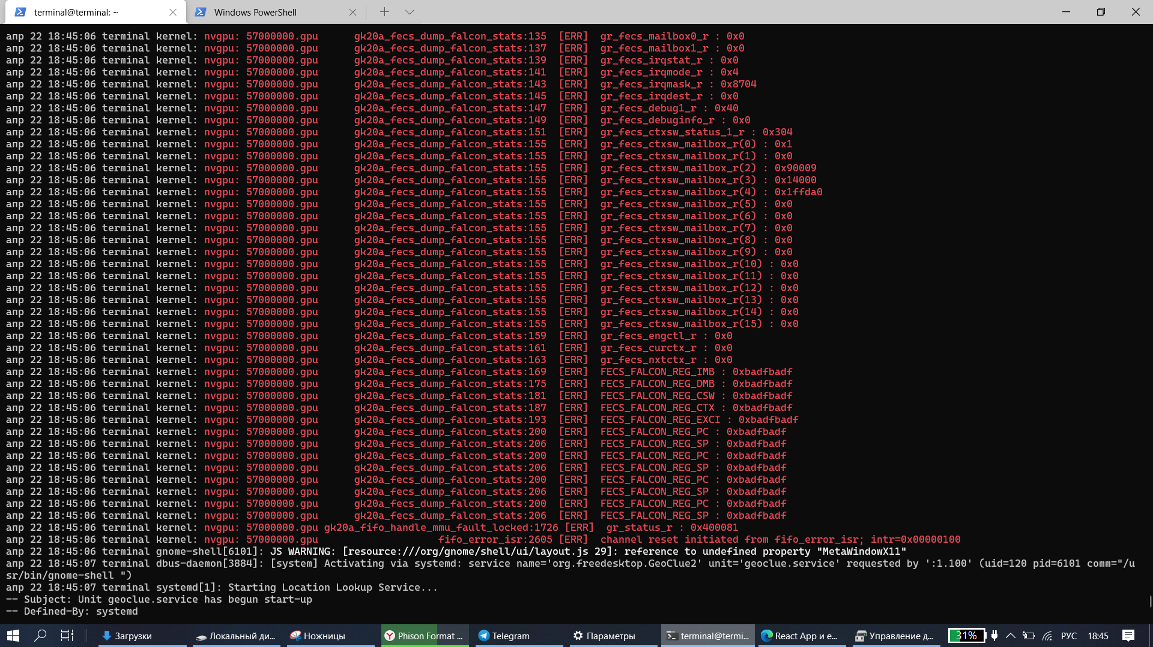
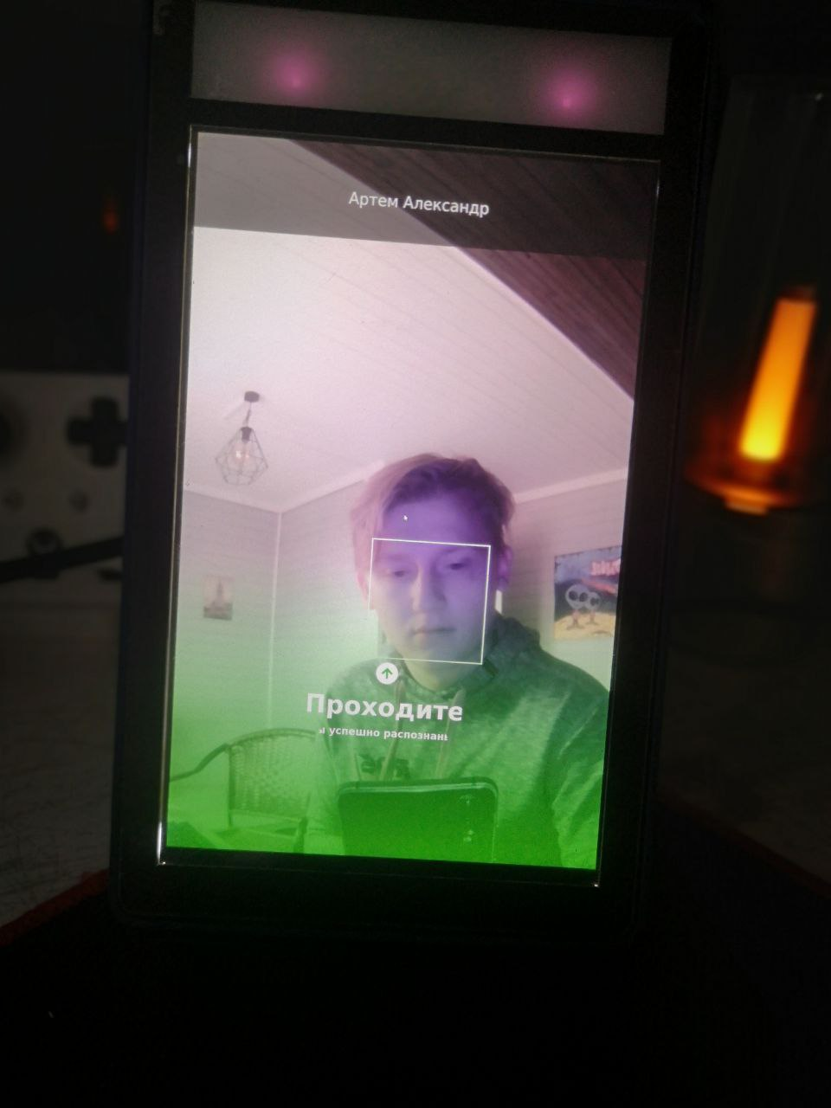
Проблемы с которыми сталкивались
Основное содержание
При развертывании ПО биотерминала мы столкнулись с рядом проблем в работе лог-паса и сертефикатов сервера nginx, но благодаря хорошей командной работе мы быстро с ними справились.
Пользователь зарегистрирован, однако биотерминал не распознавал его как зарегистрированного пользователя, выдавая ошибки следующего содержания. Эта проблема отняла больше времени, но ее тоже удалось решить.

Slide 11
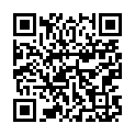
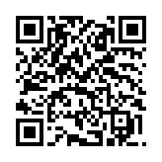
Итоги работы
Сайт проекта:
http://pd-2021-1.std-850.ist.mospolytech.ru
GitHub
https://github.com/Steper2000/bioterm_spring2021

Slide 12


